Slide 1
解线性方程组的直接解法
自然科学和工程技术中很多问题的解决常常归结为解线性方程组。例如，三次样条插值，常规基函数的多项式插值，最小二乘法求实验数据的曲线曲面拟合问题等。

Slide 2
根据考虑因素的不同，可以将线性方程组作如下分类：
按系数矩阵中零元素的个数，可分为：
稠密线性方程组；
稀疏线性方程组。约占实际问题所产生方程组的80%。
按系数矩阵中未知量的个数，可分为：
高阶线性方程组；如含1000个未知量的方程组
低阶线性方程组。
按系数矩阵的形状，可分为：
三角形线性方程组；
三对角线性方程组。如三次样条插值所产生的方程组；
对称正定方程组。

Slide 3
线性方程组的解法，一般有两类：
直接法 直接法就是通过有限步的算术运算，可以求得线性方程组的精确解的方法。但是在实际计算中，由于存在舍入误差，这种方法也只能求得线性方程组的近似解。这类方法是求解低阶稠密矩阵方程组及某些大型稀疏方程组（例如，带状方程组）的有效方法。
迭代法 迭代法就是用某种极限过程去逐步逼近线性方程组精确解的方法。迭代法是解大型稀疏矩阵方程组的重要方法。
Notes:
本章主要研究解线性方程组的直接法。

Slide 4
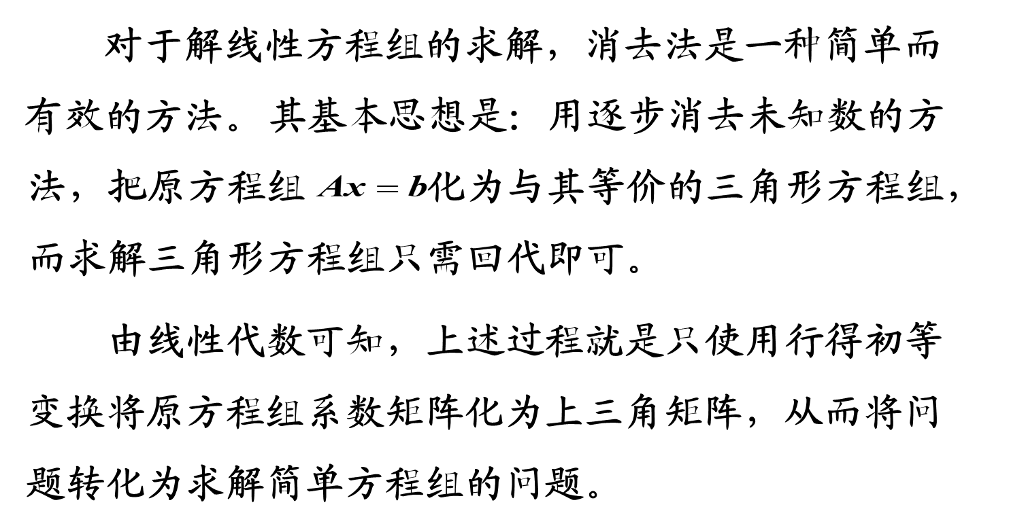

Slide 5
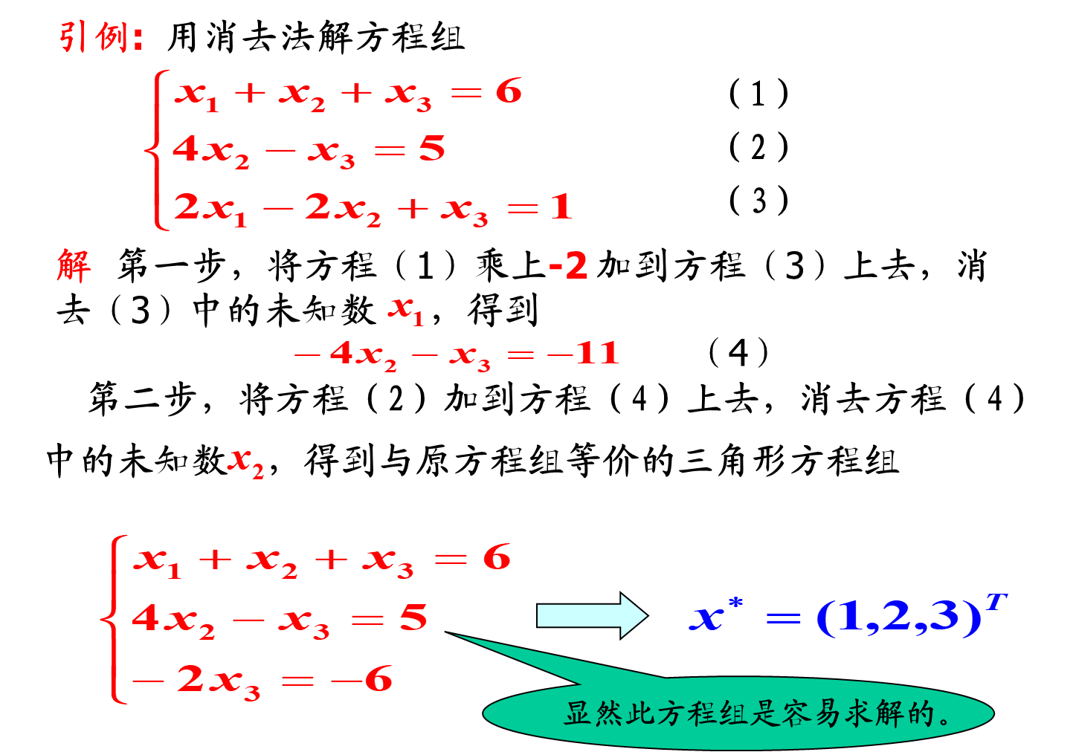

Slide 6
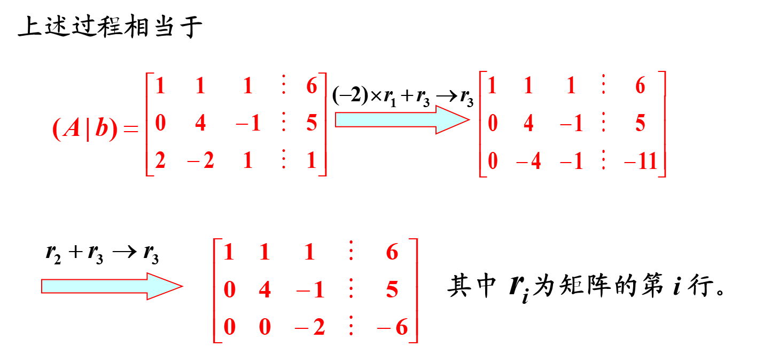

Slide 7
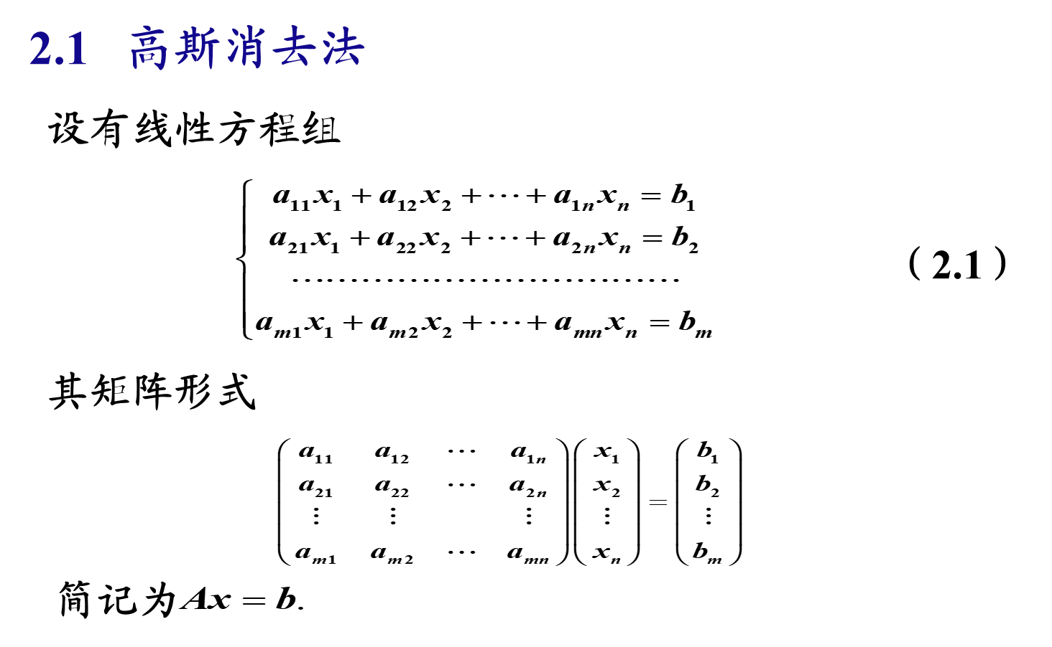

Slide 8
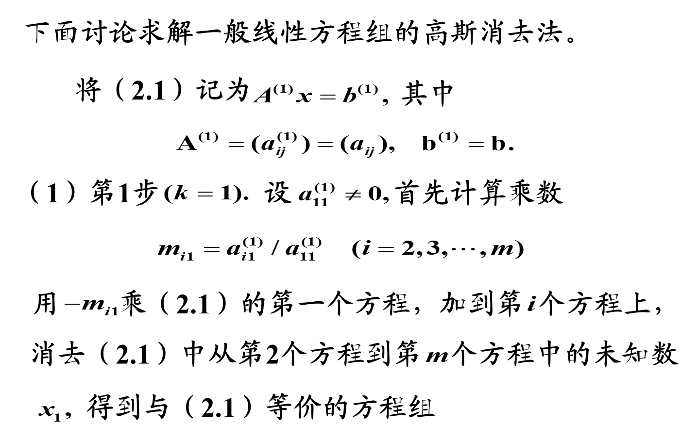

Slide 9
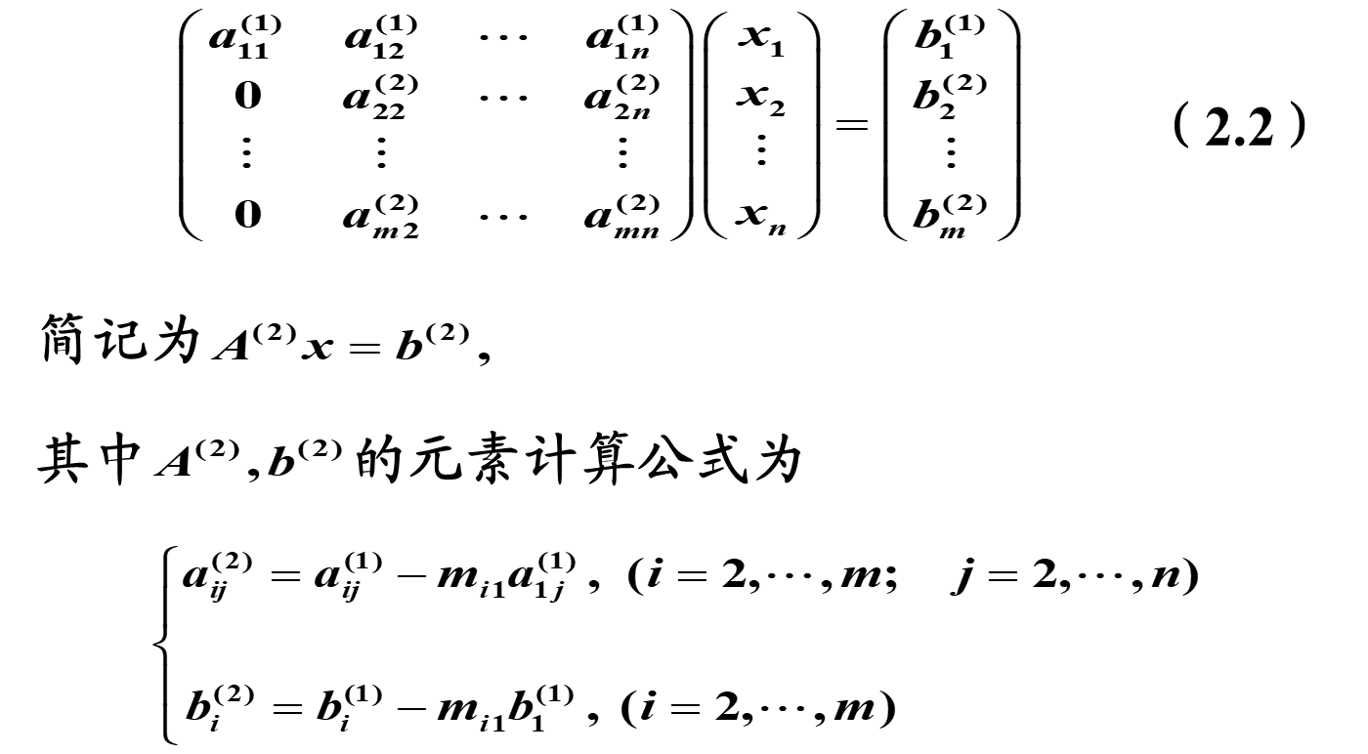

Slide 10
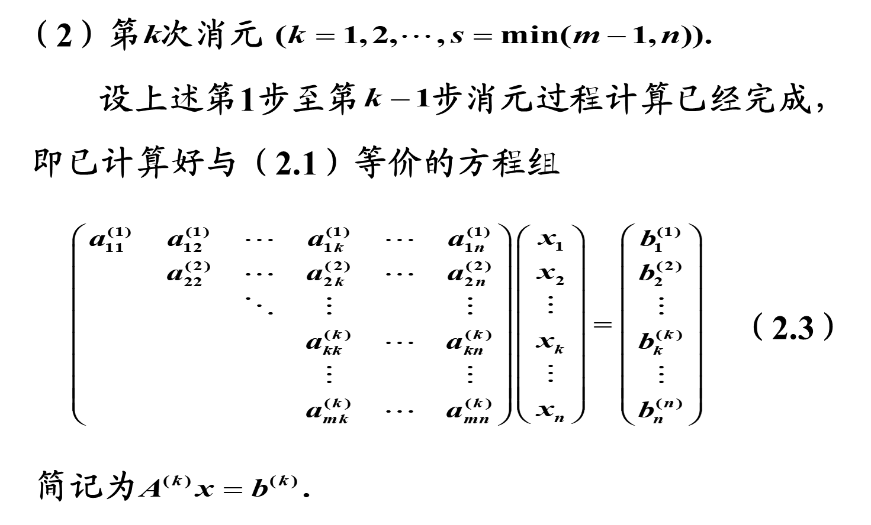

Slide 11
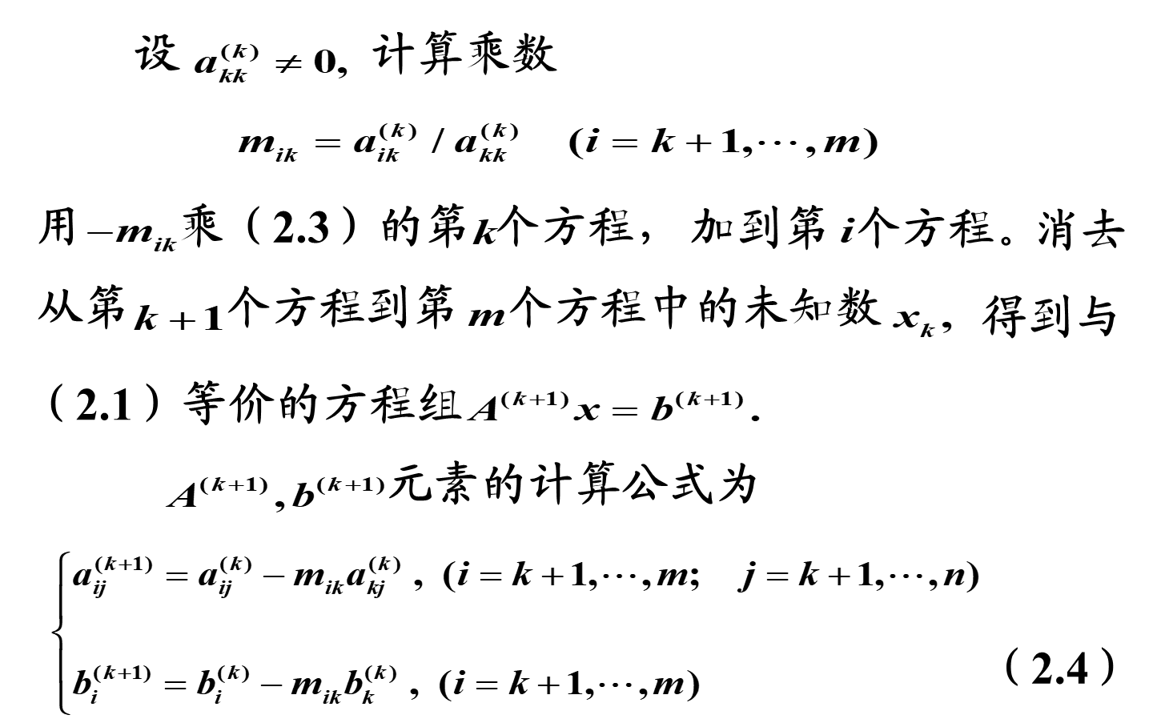

Slide 12
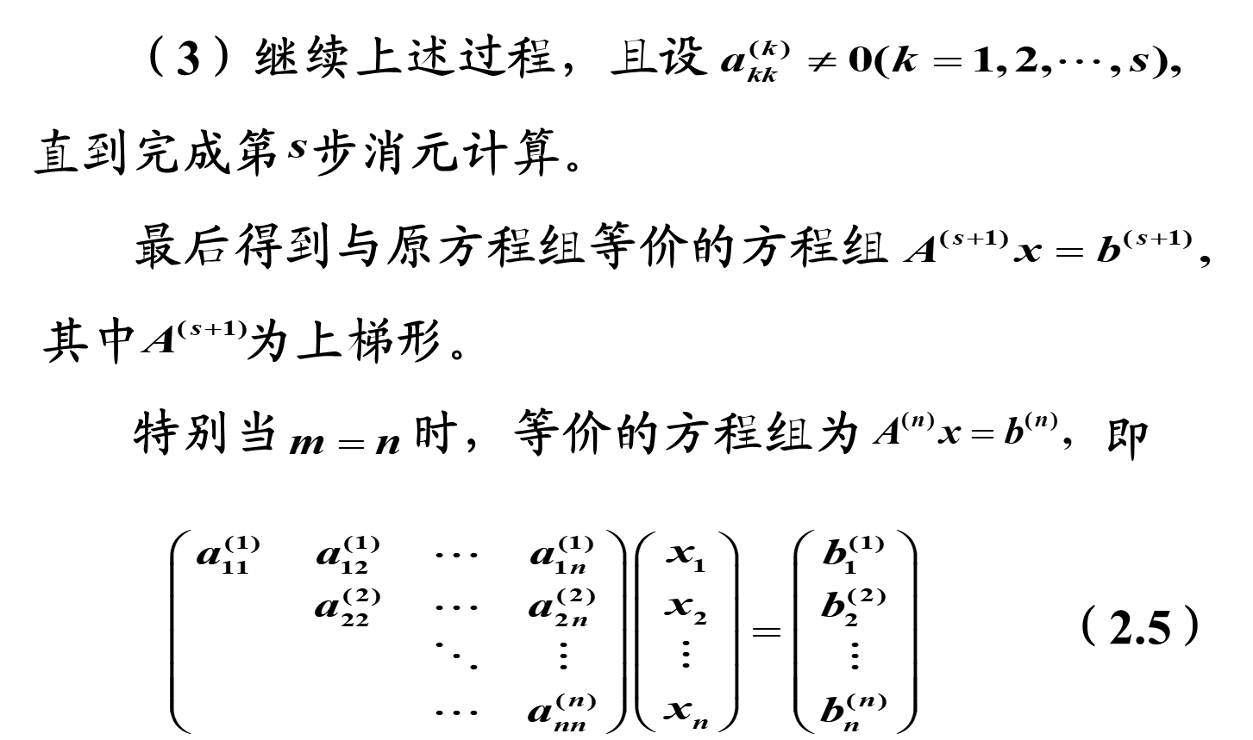

Slide 13
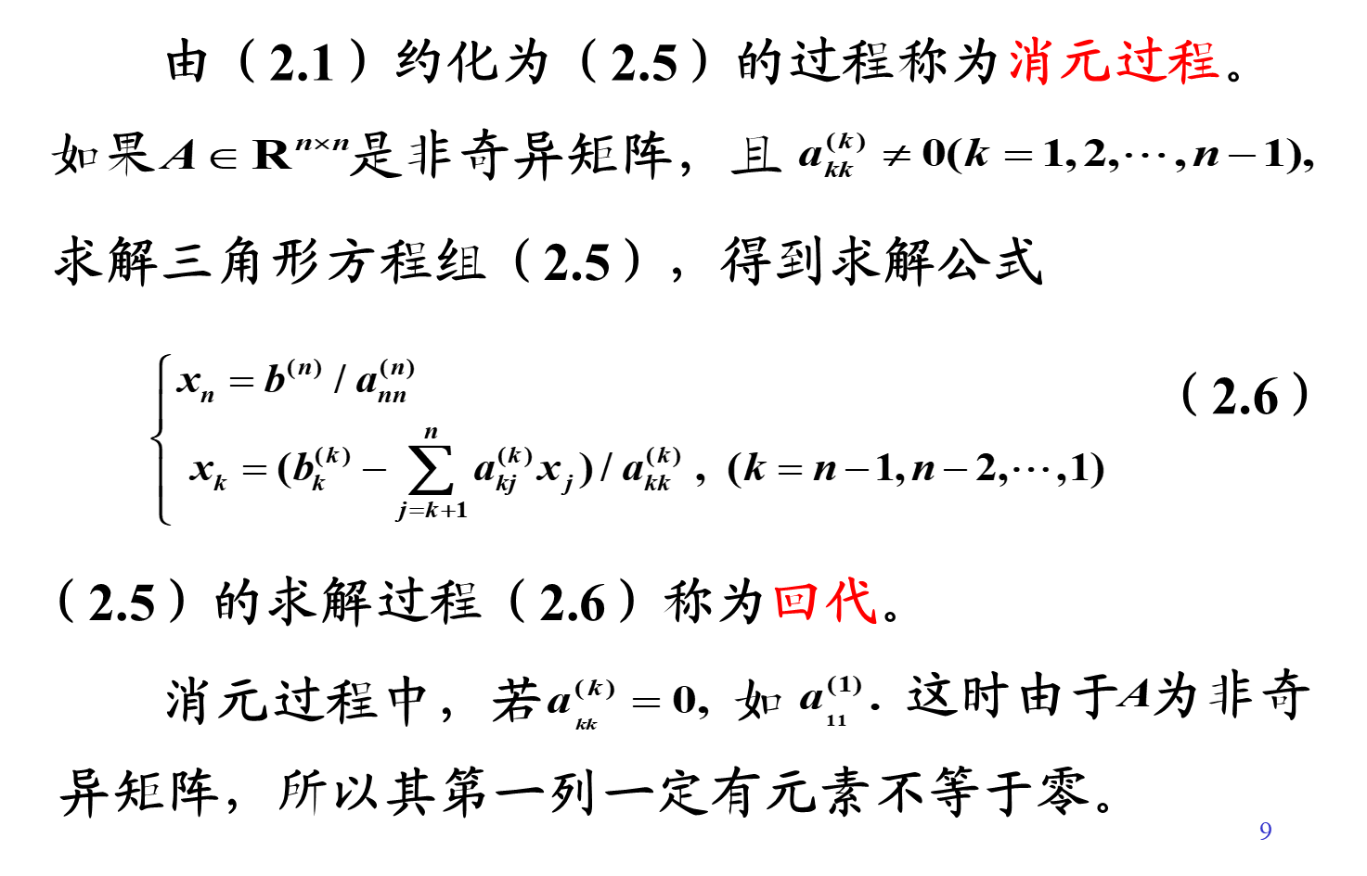

Slide 14
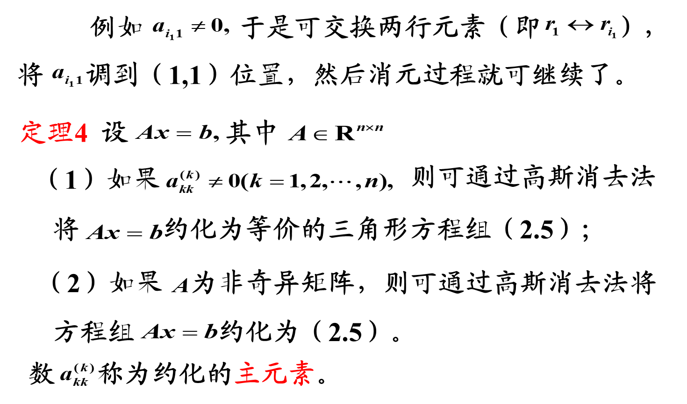

Slide 15
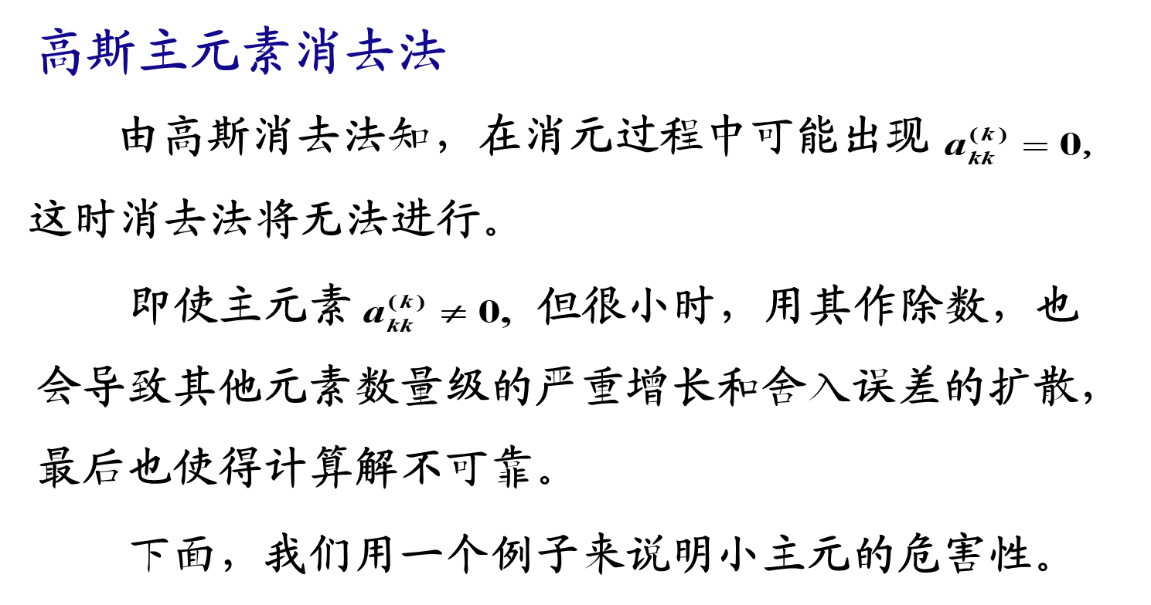

Slide 16
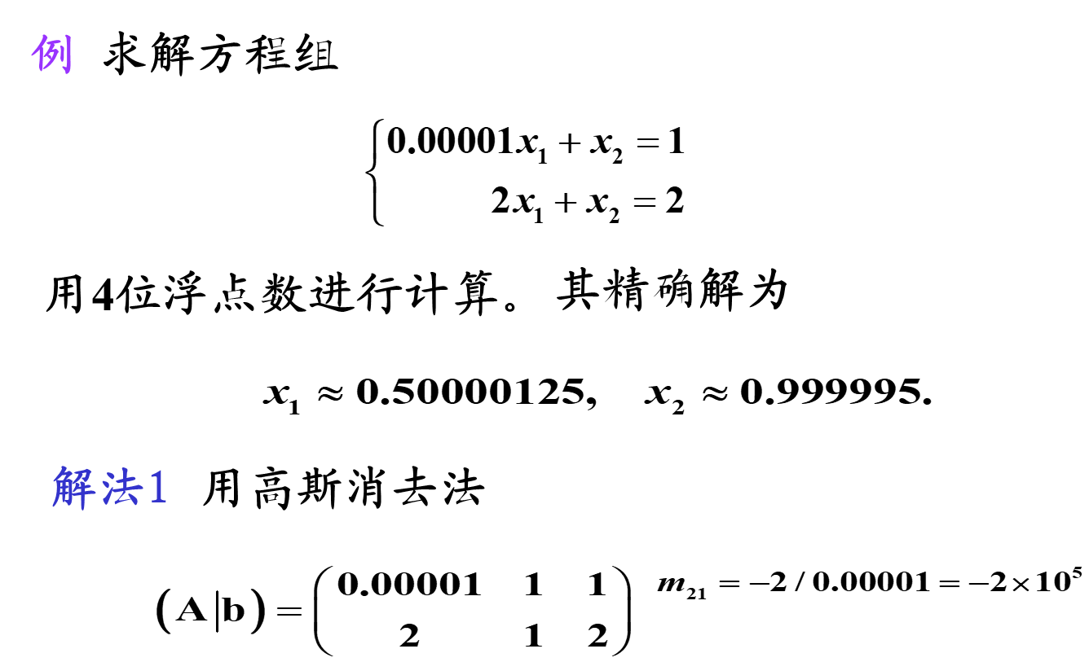

Slide 17
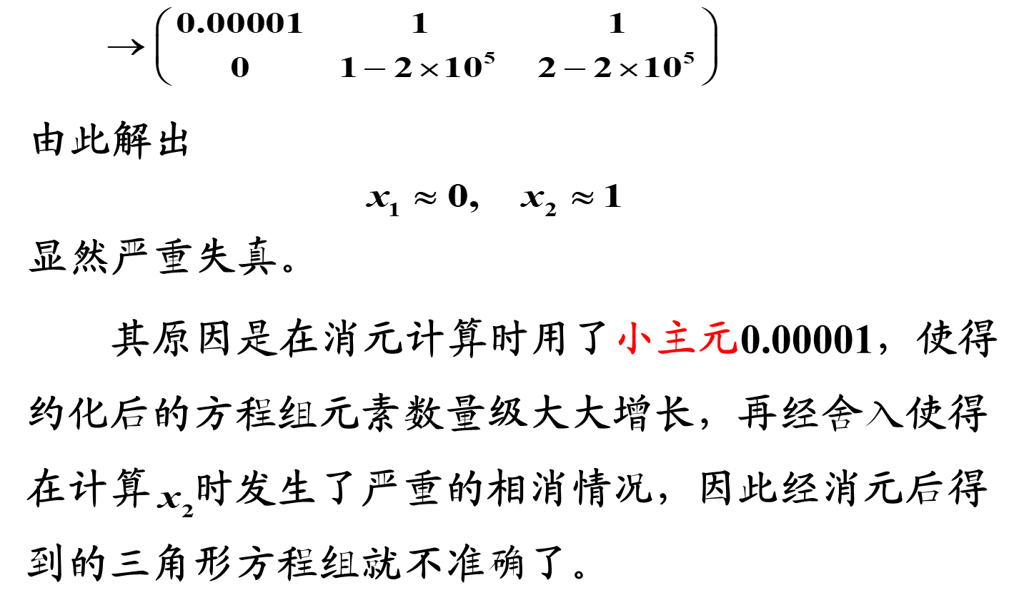

Slide 18
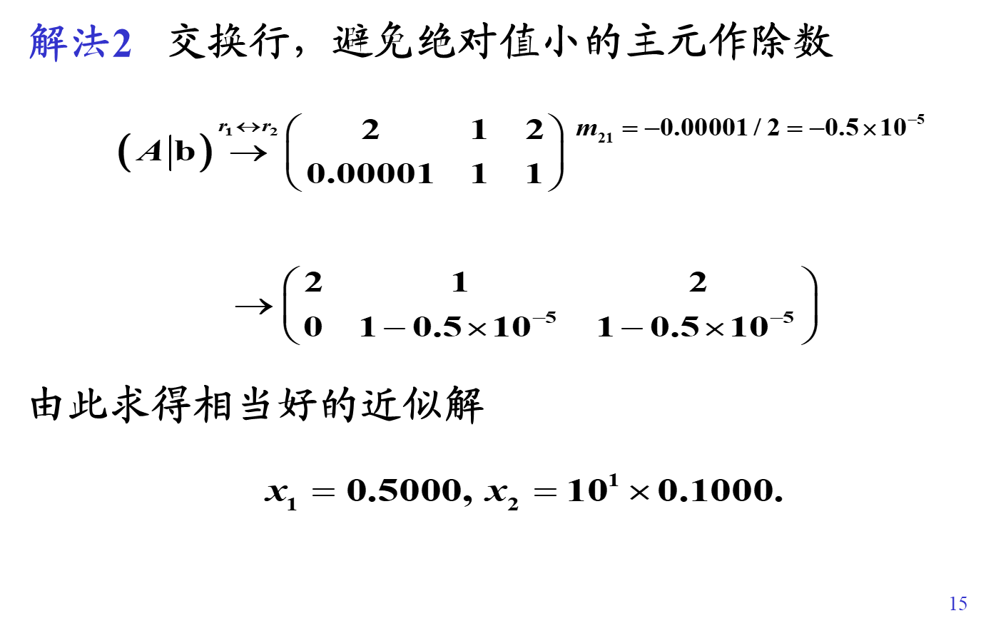

Slide 19
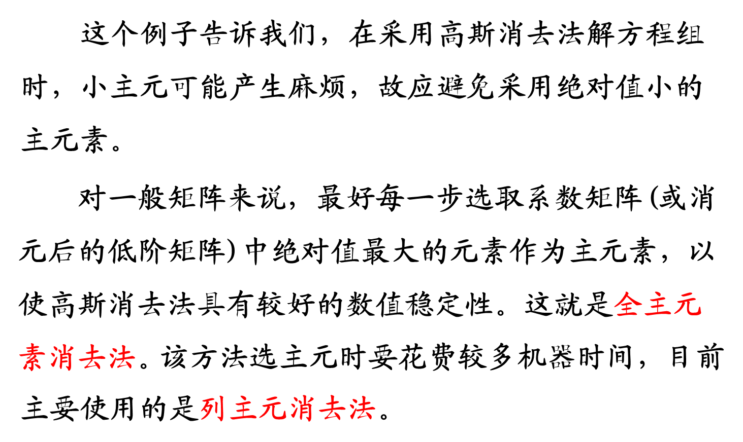

Slide 20
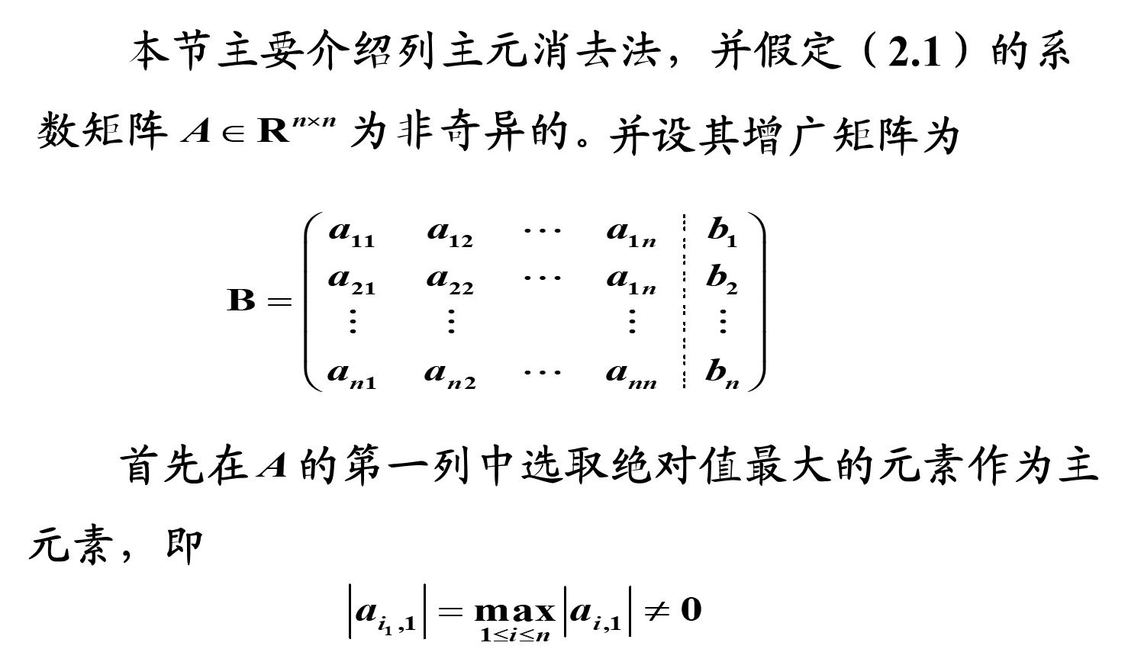

Slide 21
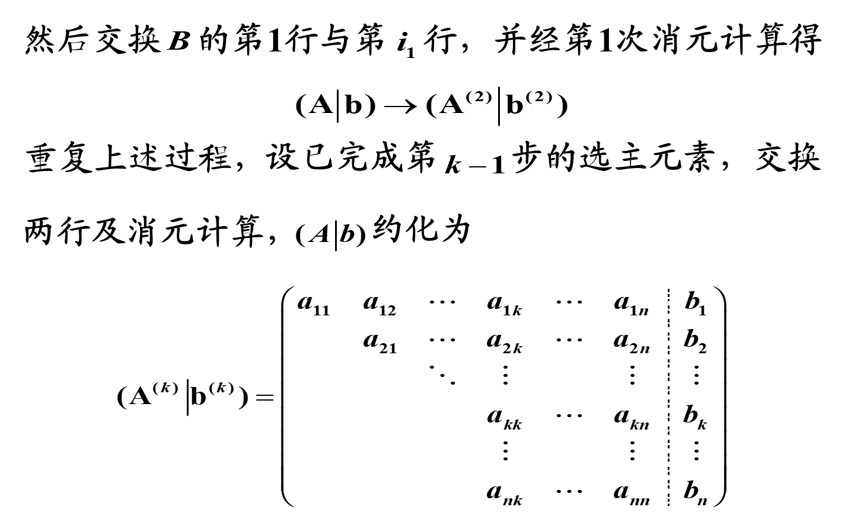

Slide 22
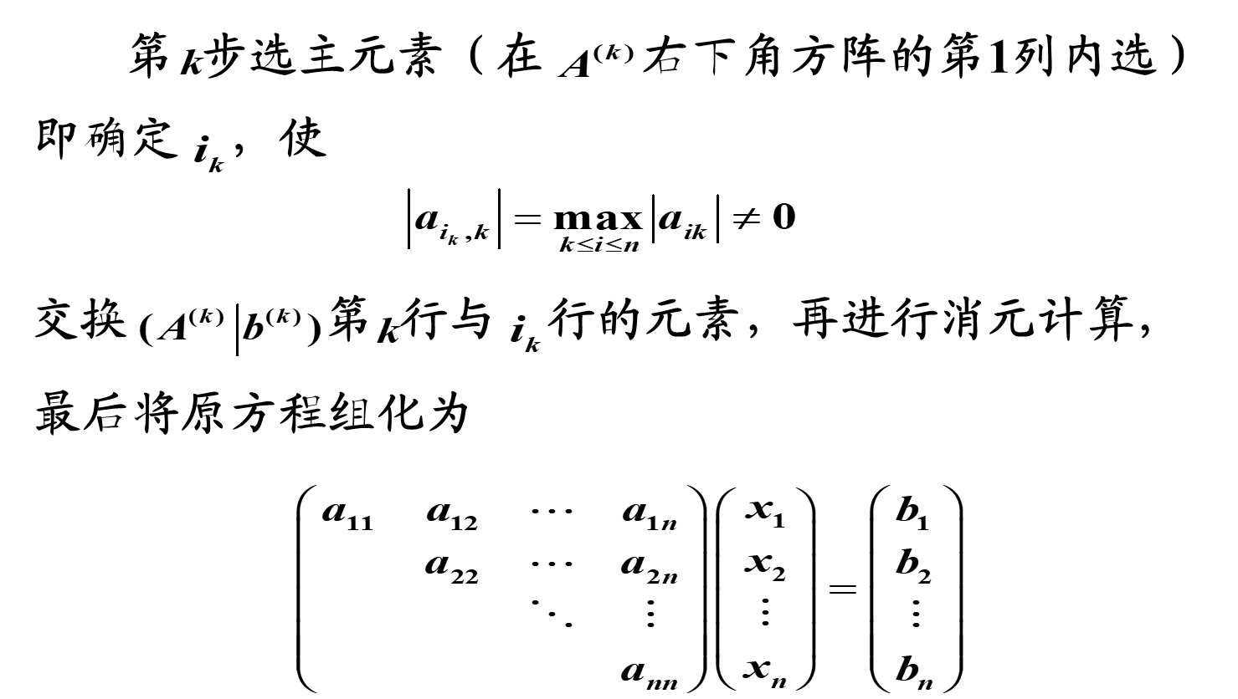

Slide 23
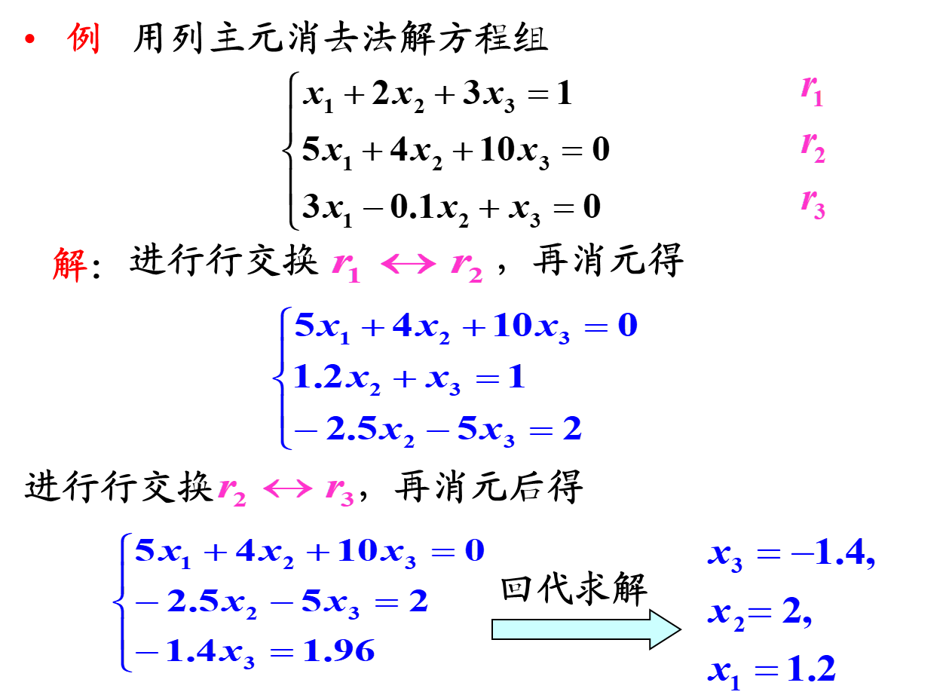
主元？

Slide 24
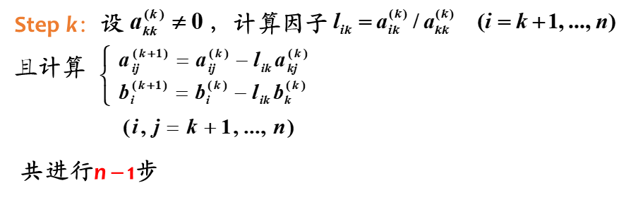
运算量 由于计算机中乘除运算的时间远远超过加减运算的时间，故估计某种算法的运算量时，往往只估计乘除的次数，而且通常以乘除次数的最高次幂为运算量的数量级。
(n − k) 次
(n − k)² 次
(n − k) 次
(n − k) (n − k + 2) 次
消元乘除次数：

Slide 25
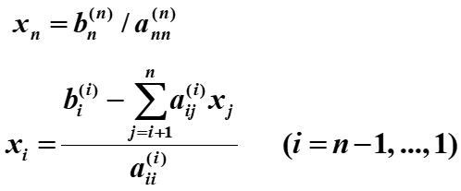
1 次除法
(n − i ) 次乘法
1次除法
消元乘除次数：
回代乘除次数：
又因为
高斯消元法的总乘除次数为
，运算量为 级。

Slide 26
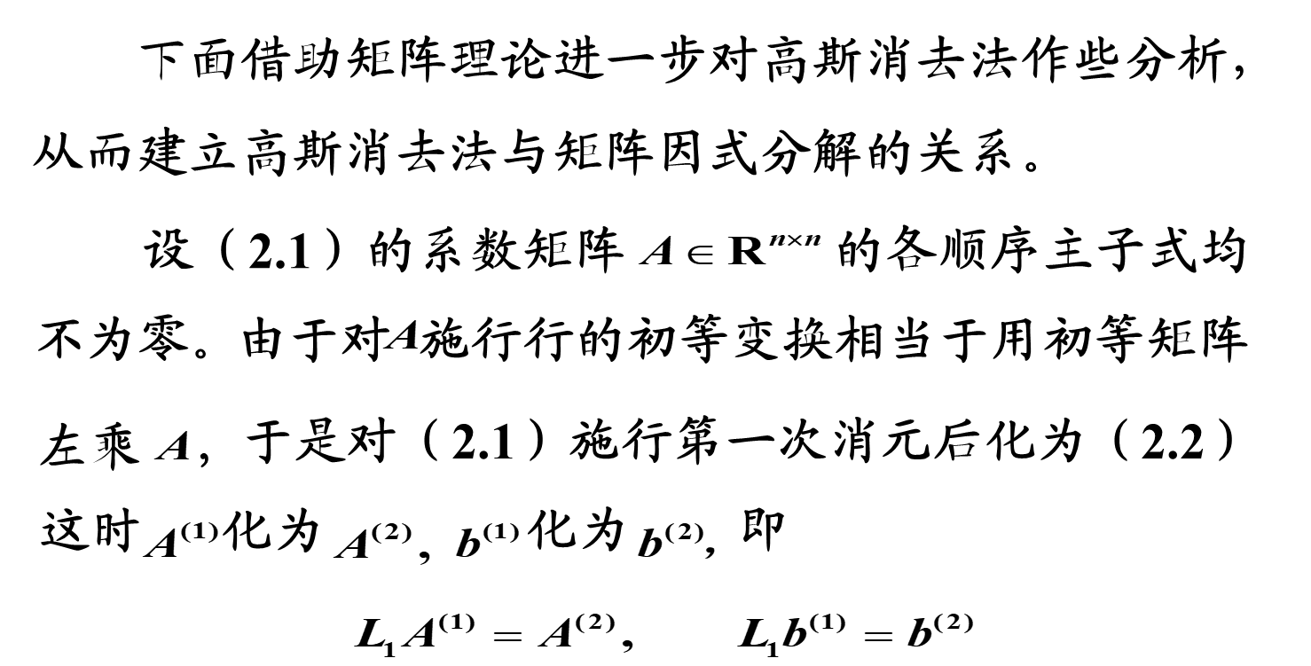
2.2 矩阵的三角分解

Slide 27
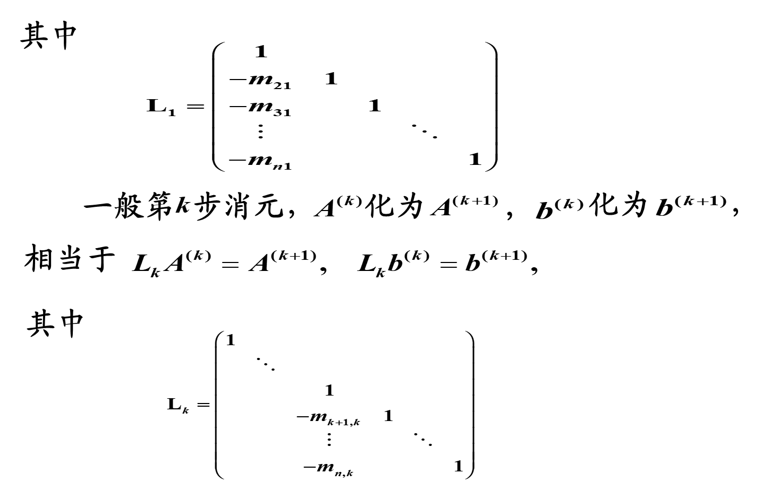

Slide 28
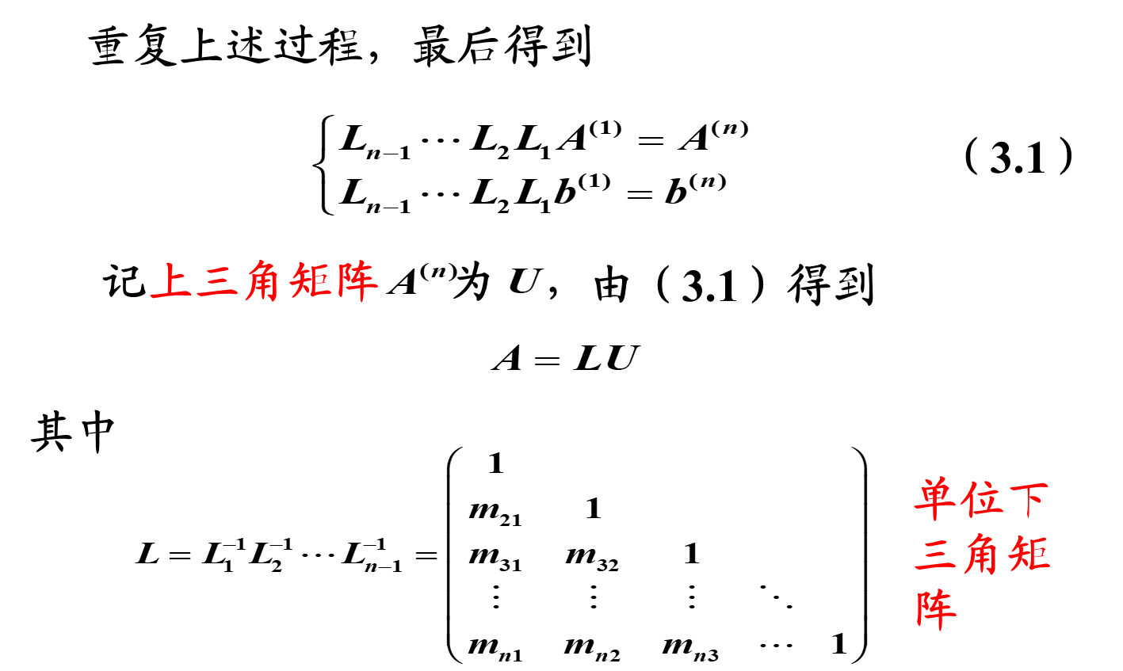

Slide 29
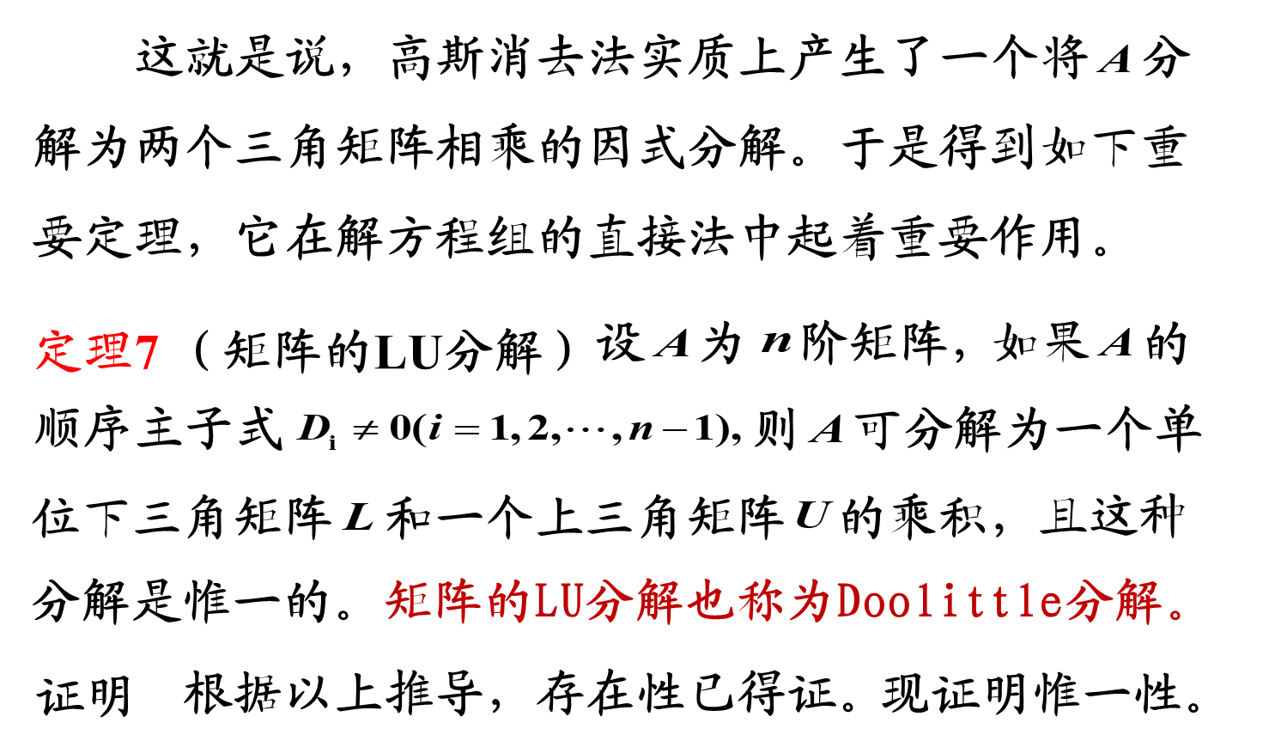

Slide 30
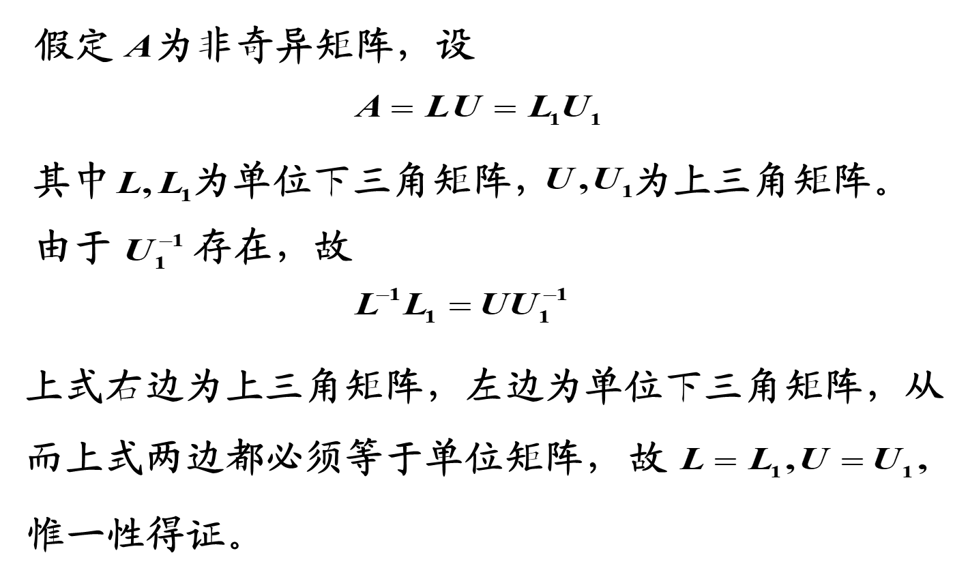

Slide 31

此外，满足以下两个条件之一的非奇异矩阵A也可进行LU分解
严格对角占优的矩阵
$\left\{\begin{aligned}\left|a_{11}\right|>\sum_{j=2}^{n}{|a_{1j}|} \\ \left|a_{ii}\right|≥\sum_{j=1,j≠i}^{n}{\left|a_{ij}\right|},(i=2,…,n)\end{aligned}\right.$
对称正定矩阵

Slide 32
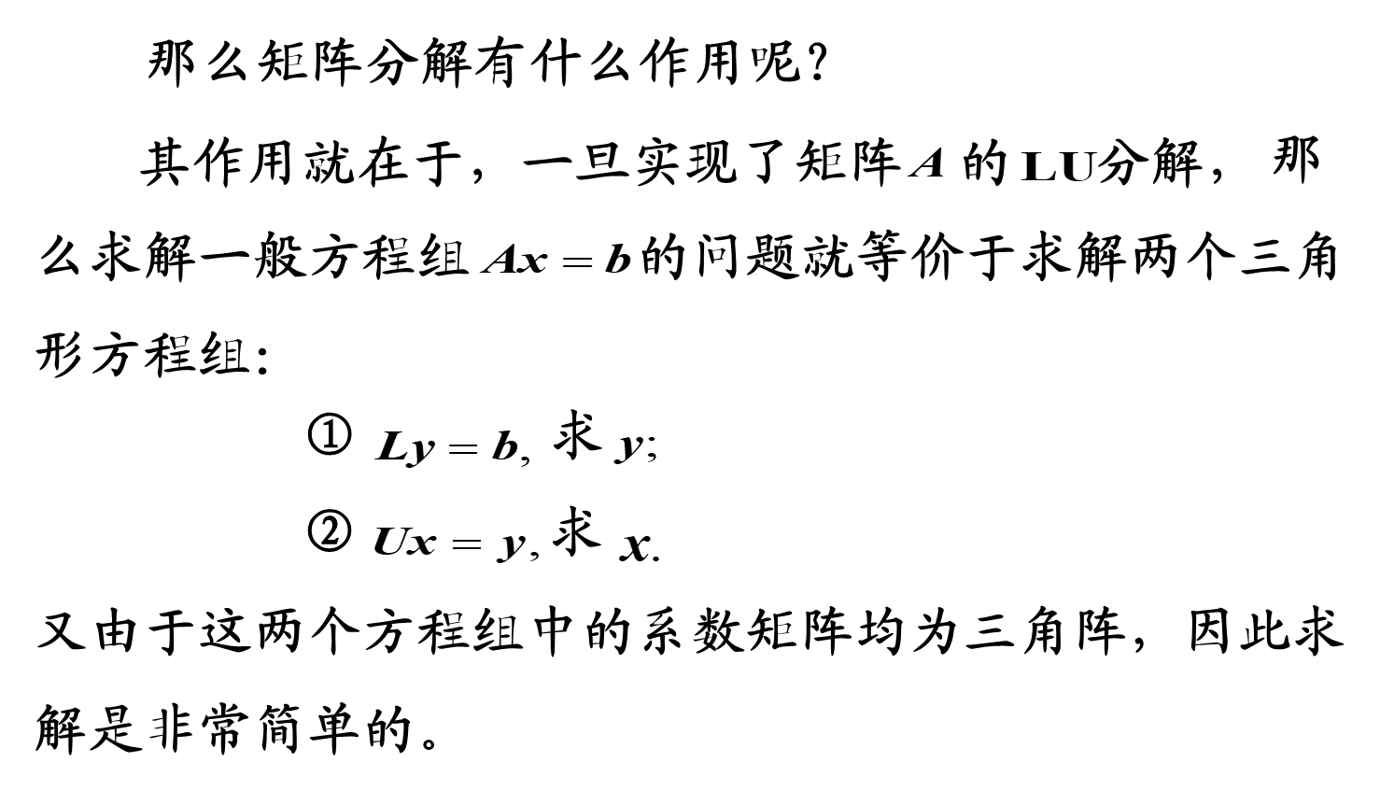

Slide 33
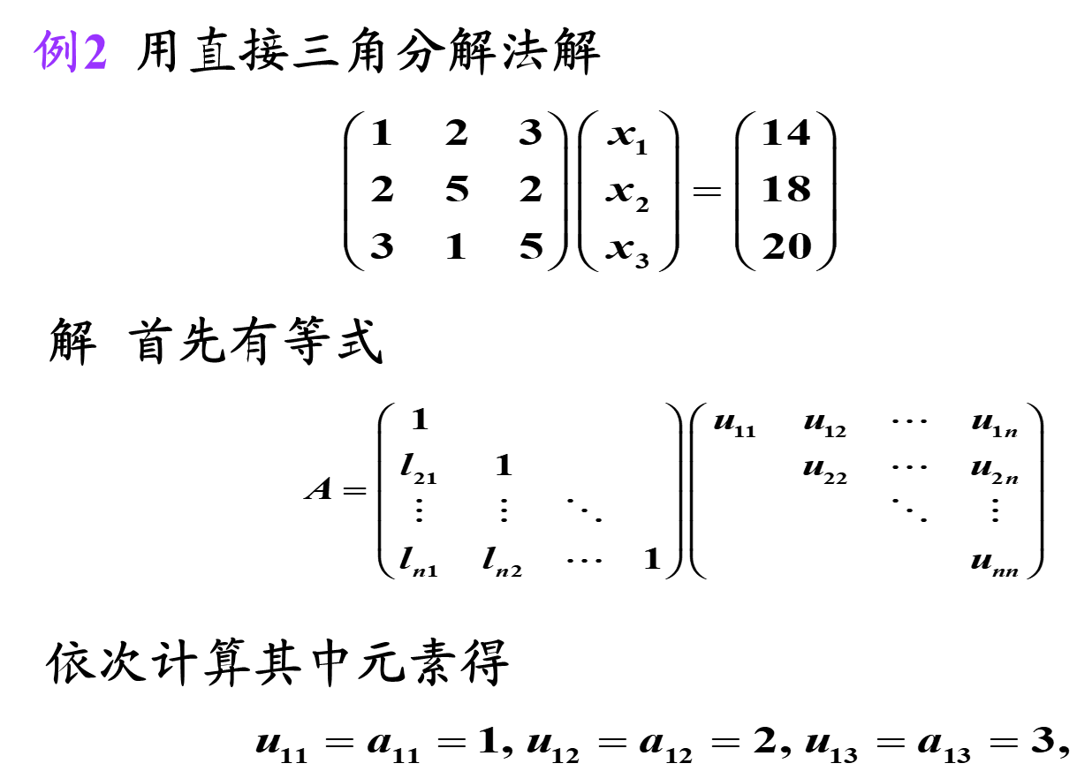

Slide 34
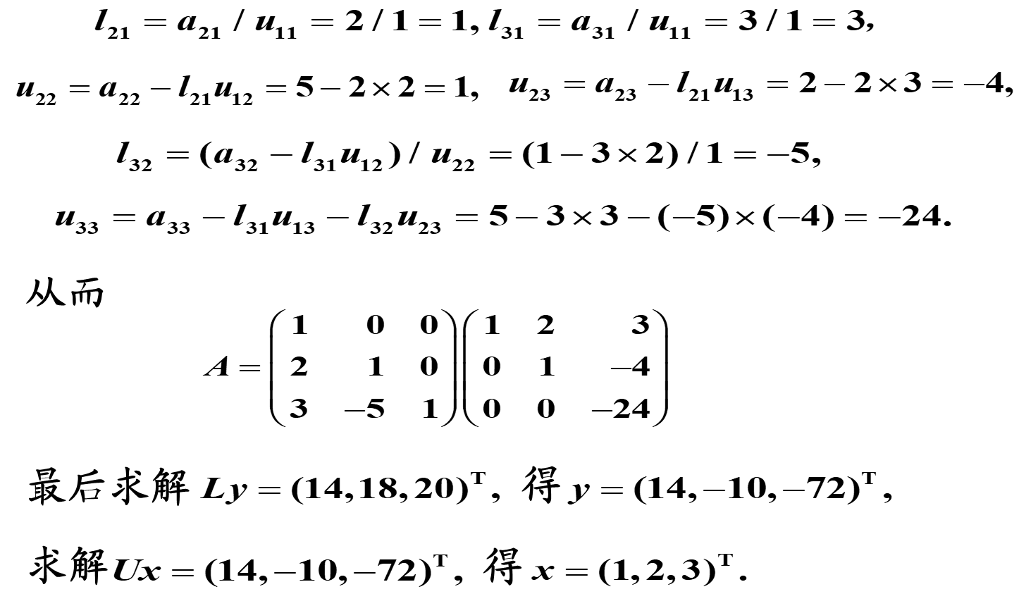

Slide 35
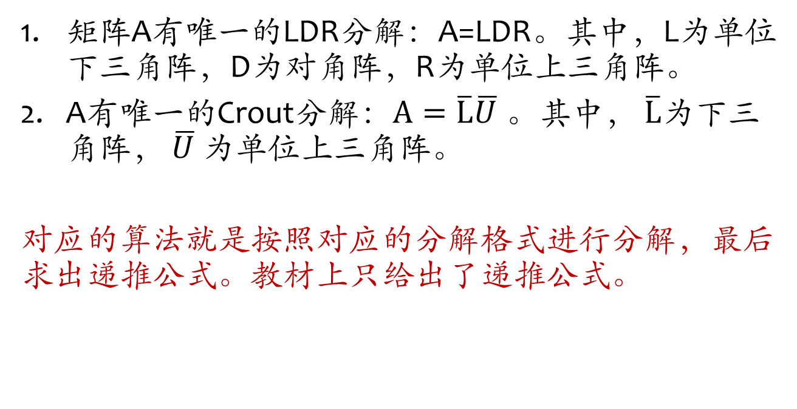
LU分解的其他变形情况（了解即可）：
矩阵A有唯一的LDR分解：A=LDR。其中，L为单位下三角阵，D为对角阵，R为单位上三角阵。
A有唯一的Crout分解：$A=\overline{L}\overline{U}$ 。其中， $\overline{L}$为下三角阵， $\overline{U}$ 为单位上三角阵。
对应的算法就是按照对应的分解格式进行分解，最后求出递推公式。教材上只给出了递推公式。

Slide 36
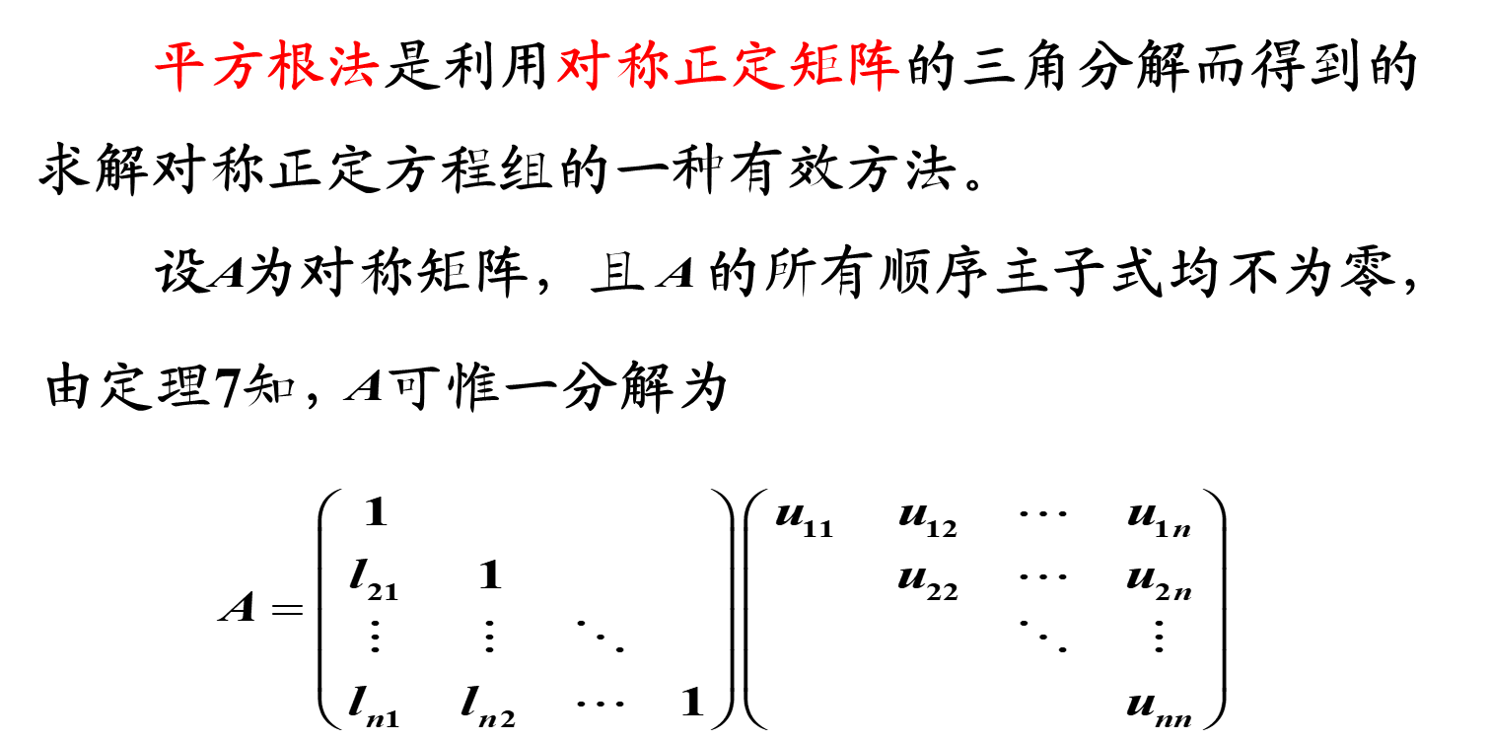
矩阵的三角分解之平方根法

Slide 37
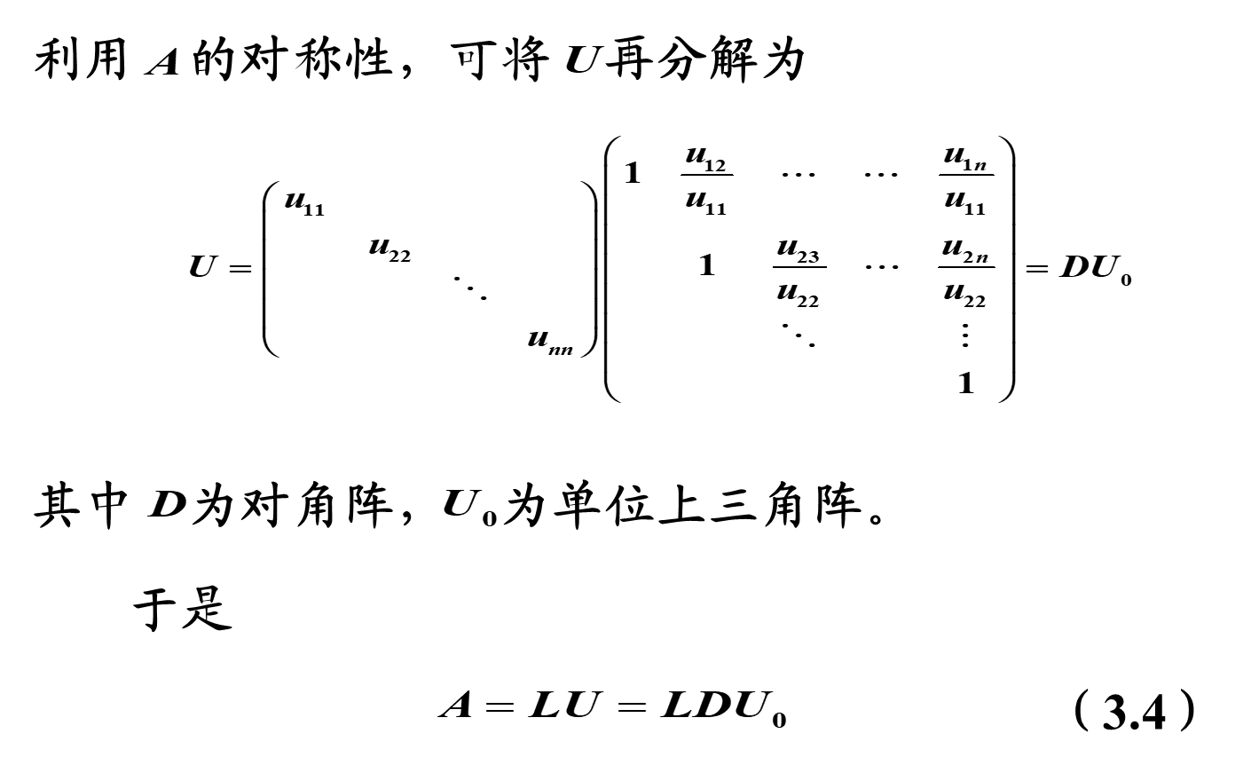

Slide 38
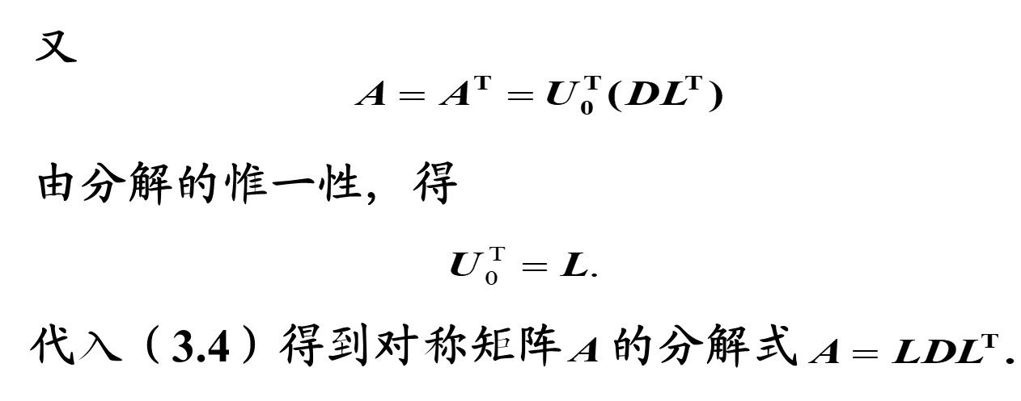

Slide 39
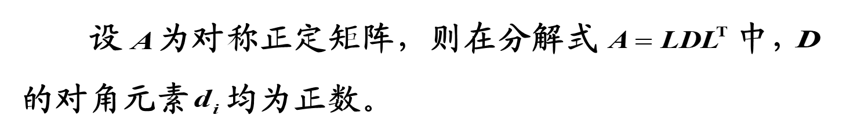
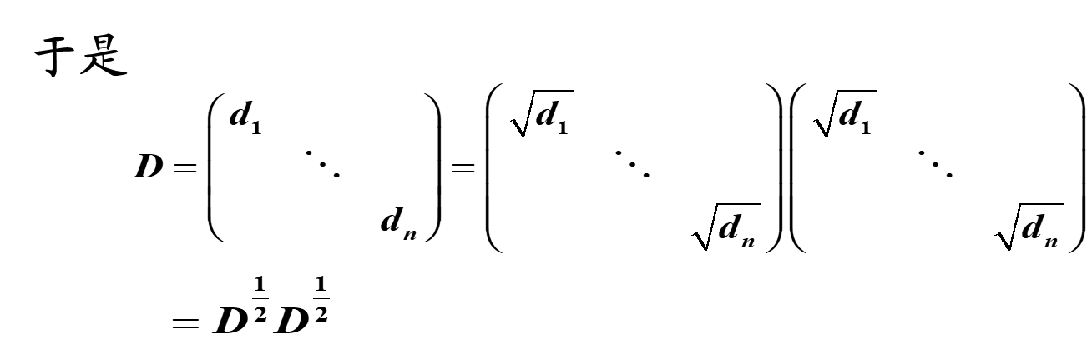
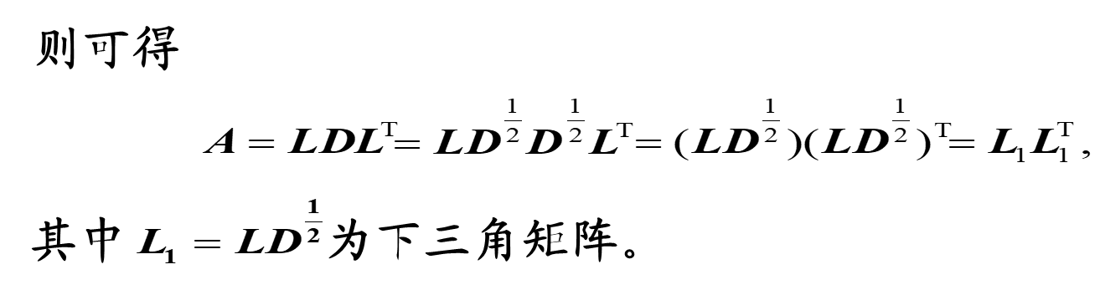
另一方面：

Slide 40
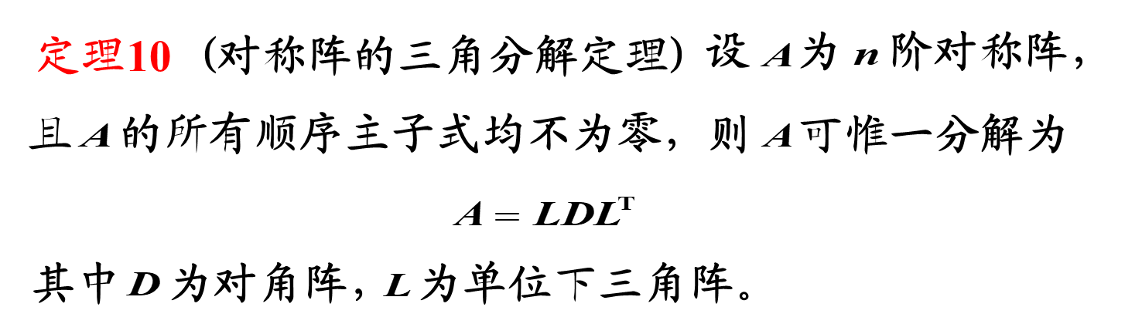
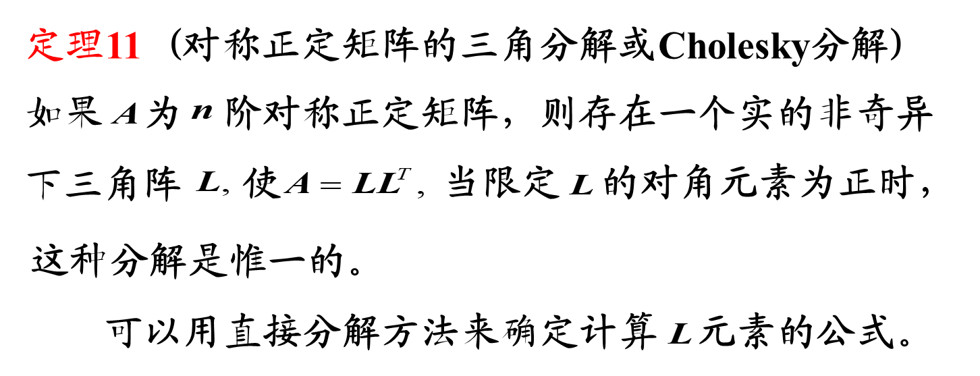

Slide 41

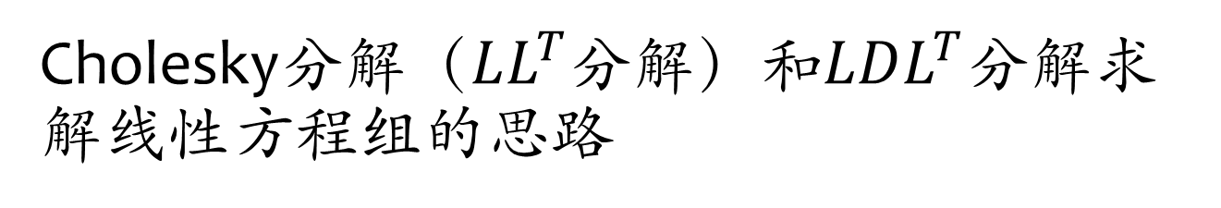
Cholesky分解（$LL^{T}$分解）和$LDL^{T}$分解求解线性方程组的思路
分解过程：使用递推公式算出对应分解的三角矩阵中的元素。
回代过程：求解简单线性方程组。如$Ly=b,L^{T}x=y。$

Slide 42
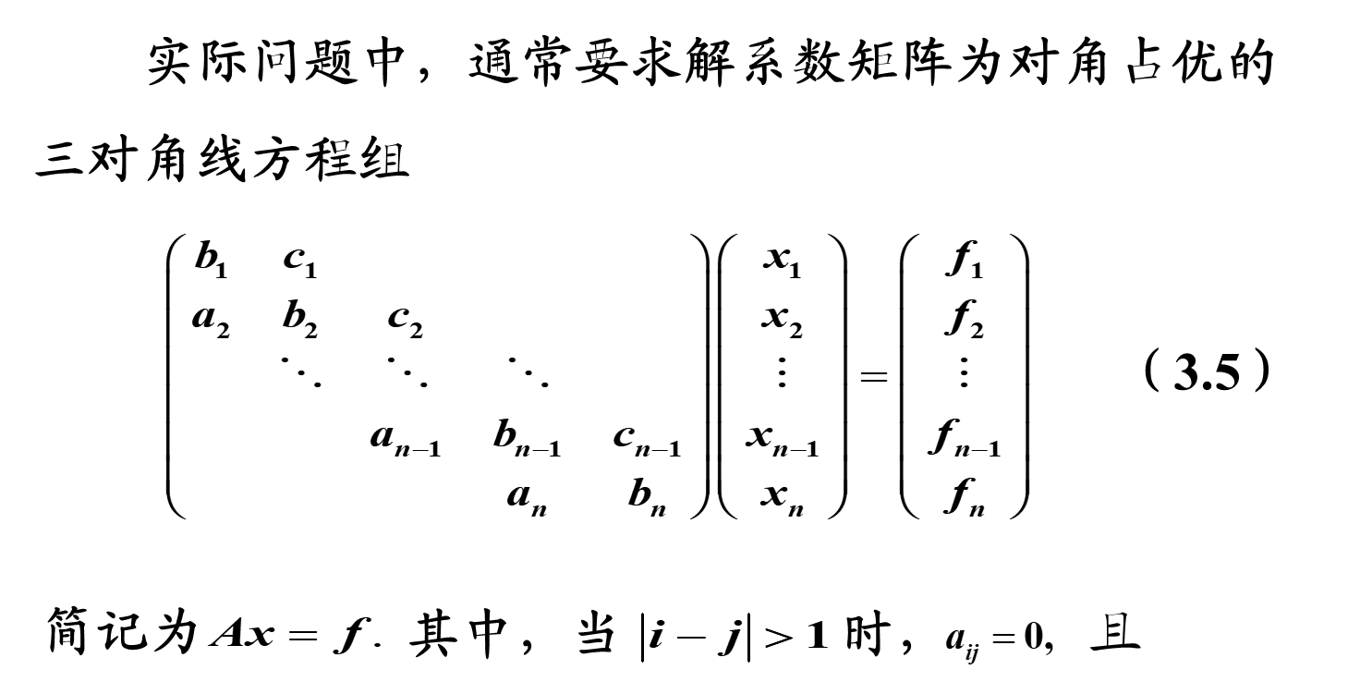
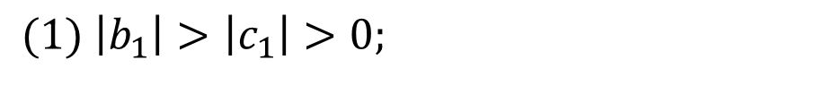

2.3 解三对角方程组的追赶法
$$(1) \left|b_{1}\right|>\left|c_{1}\right|>\text{0; }$$
$$(2) \begin{matrix}\left|b_{i}\right|≥\left|a_{i}\right|+\left|c_{i}\right|, a_{i},c_{i}≠0 & (i=2,3,⋯,n−1);\end{matrix}$$
$$(3) \left|b_{n}\right|>\left|a_{n}\right|>\text{0.}$$

Slide 43
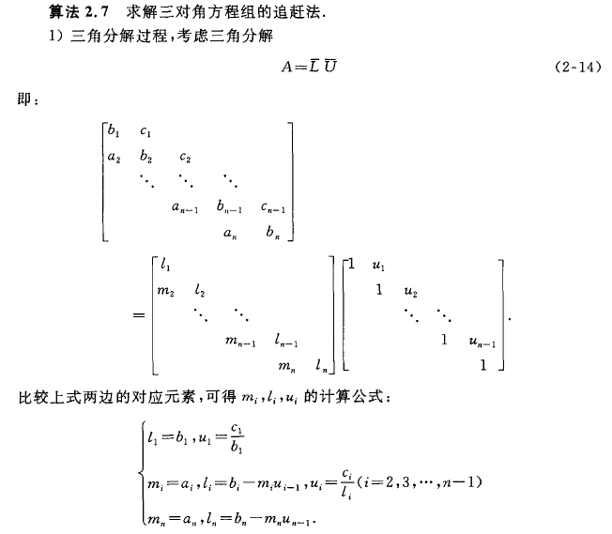
我们以追赶法为例来说明其他的三角分解算法地推公式的推导过程。

Slide 44
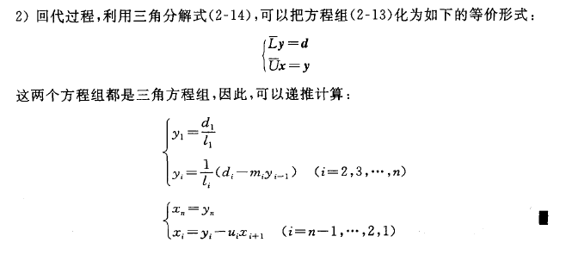
追的过程
赶的过程
追赶法公式实际上就是把高斯消去法用到
求解三对角线方程组上去的结果。

Slide 45
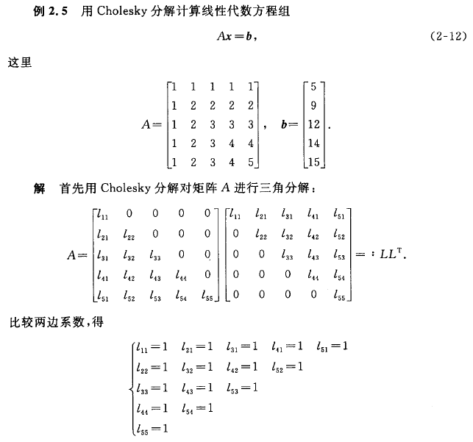

Slide 46
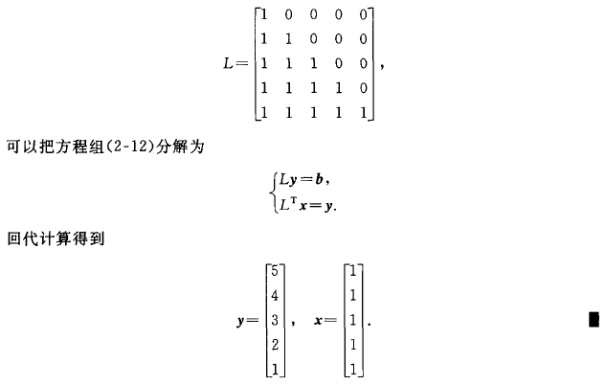

Slide 47
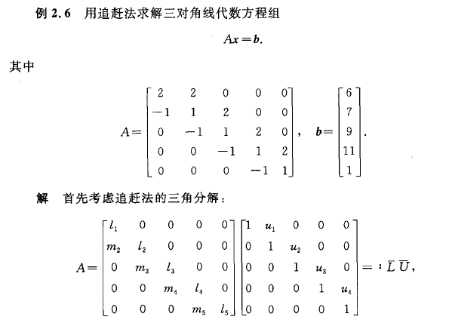

Slide 48
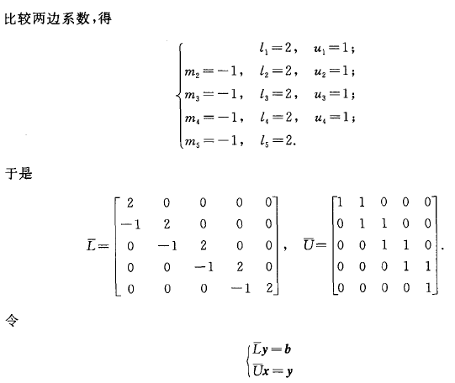

Slide 49


